Slide 1
MÔN TOÁN HỌC - LỚP 12
NGUYÊN HÀM
Môn Toán học - Lớp 12
Notes:
[Kịch bản giảng dạy dành cho Giáo viên]:
Chào mừng các em đến với bài học hôm nay: Nguyên hàm. Đây là một khái niệm rất quan trọng trong Giải tích, là nền tảng cho việc học Tích phân sau này. Trong bài học này, chúng ta sẽ cùng nhau tìm hiểu định nghĩa, các tính chất cơ bản và cách tìm nguyên hàm của một số hàm số đơn giản.

Slide 2
KHỞI ĐỘNG: Bài toán ngược của Đạo hàm
• Tính đạo hàm của hàm số F(x) = x³.
• Chúng ta đã biết cách tính đạo hàm của một hàm số. Hãy nhớ lại các quy tắc đạo hàm cơ bản.
Notes:
[Kịch bản giảng dạy dành cho Giáo viên]:
GV chiếu câu hỏi lên màn hình và yêu cầu HS suy nghĩ, tính toán cá nhân trong khoảng 1-2 phút. GV gọi 1-2 HS trình bày kết quả. Dự kiến: Học sinh sẽ dễ dàng tính được $F'(x) = 3x^2$. GV nhận xét và chuyển sang câu hỏi tiếp theo để dẫn dắt vấn đề.

Slide 3
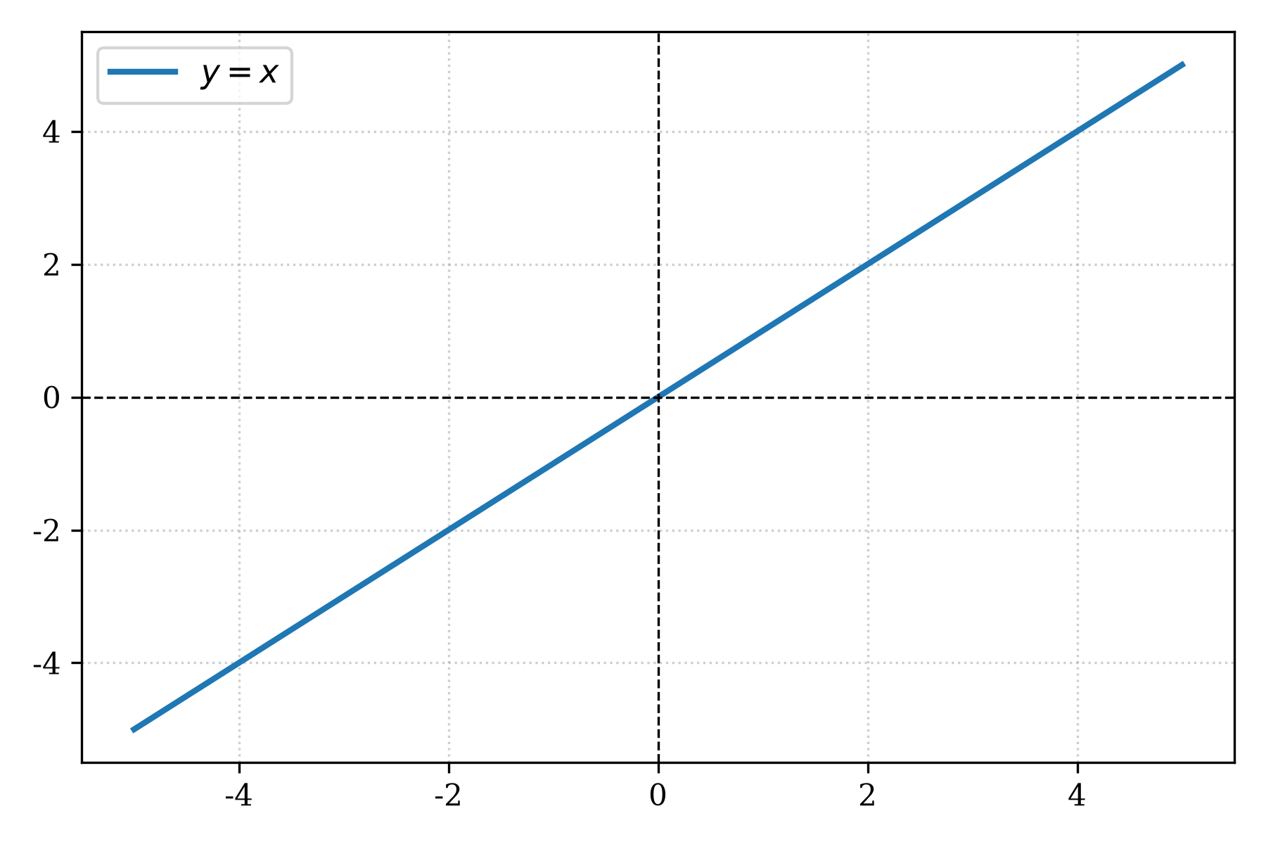
KHỞI ĐỘNG: Bài toán ngược của Đạo hàm
• Nếu biết f(x) = 3x², có hàm số F(x) nào mà F'(x) = f(x) không?
• Có bao nhiêu hàm số như vậy?
• Hãy suy nghĩ về mối liên hệ giữa các hàm số đó.
Notes:
[Kịch bản giảng dạy dành cho Giáo viên]:
GV cho HS suy nghĩ cá nhân trong 2 phút. Sau đó, GV gọi 2-3 HS lên bảng hoặc trình bày miệng. Dự kiến: HS1 sẽ trả lời 'Có, ví dụ $F(x) = x^3$'. HS2 có thể bổ sung 'Còn có $x^3+1$, $x^3-5$,...'. HS3 có thể khái quát 'Nói chung là $x^3+C$ với $C$ là hằng số'. GV nhận xét và chốt lại: 'Bài toán tìm hàm số $F(x)$ khi biết đạo hàm của nó là $f(x)$ chính là bài toán ngược của đạo hàm. Hàm số $F(x)$ như vậy được gọi là nguyên hàm của $f(x)$. Để tìm hiểu rõ hơn, chúng ta vào bài học hôm nay: 'Nguyên hàm'.'

Slide 4

1. Định nghĩa Nguyên hàm
• Cho hàm số f(x) xác định trên khoảng K.
• Hàm số F(x) được gọi là một nguyên hàm của f(x) trên K nếu F'(x) = f(x) với mọi x ∈ K.
Công thức trọng tâm:
Notes:
[Kịch bản giảng dạy dành cho Giáo viên]:
GV yêu cầu HS dựa vào hoạt động khởi động để thử phát biểu định nghĩa nguyên hàm. Sau đó, GV chiếu định nghĩa chuẩn và yêu cầu HS ghi chép. GV nhấn mạnh điều kiện 'trên khoảng $K$' và 'với mọi $x \in K$'. GV có thể lấy ví dụ: 'Nếu $f(x) = 3x^2$, thì $F(x) = x^3$ là một nguyên hàm của $f(x)$ trên $\mathbb{R}$ vì $(x^3)' = 3x^2$.'

Slide 5
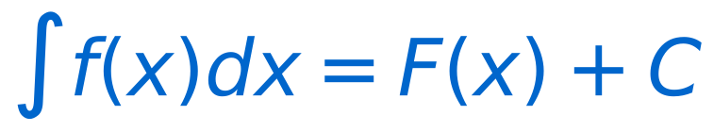
2. Định lí về họ Nguyên hàm
• Nếu F(x) là một nguyên hàm của f(x) trên khoảng K, thì mọi nguyên hàm của f(x) trên K đều có dạng F(x) + C, với C là hằng số tùy ý.
• Kí hiệu ∫ f(x) dx = F(x) + C là họ tất cả các nguyên hàm của f(x) trên K.
Công thức trọng tâm:
Notes:
[Kịch bản giảng dạy dành cho Giáo viên]:
GV giải thích định lí dựa trên kết quả của hoạt động khởi động (tại sao có nhiều hàm số có cùng đạo hàm). GV giới thiệu ký hiệu tích phân không xác định và giải thích ý nghĩa của hằng số $C$. GV nhấn mạnh: 'Mỗi giá trị của $C$ sẽ cho ta một nguyên hàm cụ thể. Tập hợp tất cả các nguyên hàm này được gọi là họ nguyên hàm.'

Slide 6
3. Tính chất của Nguyên hàm
• Tính chất 1: ∫ k f(x) dx = k ∫ f(x) dx với k là hằng số khác 0.
• Tính chất 2: ∫ [f(x) ± g(x)] dx = ∫ f(x) dx ± ∫ g(x) dx.
Notes:
[Kịch bản giảng dạy dành cho Giáo viên]:
GV yêu cầu HS thảo luận nhóm 2 trong 2 phút để đề xuất các tính chất dựa trên các quy tắc đạo hàm đã học. GV gọi đại diện các nhóm trình bày. Sau đó, GV chuẩn hóa các tính chất trên slide. GV nhấn mạnh rằng các tính chất này cho phép chúng ta tìm nguyên hàm của các hàm phức tạp hơn bằng cách tách thành các hàm đơn giản.

Slide 7
4. Bảng Nguyên hàm của một số hàm số cơ bản (Phần 1)
• ∫ 0 dx = C
• ∫ dx = x + C
• ∫ xα dx = fracxα ⁺ ¹α + 1 + C (với α ne -1)
• ∫ frac1x dx = ln |x| + C
• ∫ eˣ dx = eˣ + C
Notes:
[Kịch bản giảng dạy dành cho Giáo viên]:
GV chiếu bảng nguyên hàm cơ bản chưa hoàn chỉnh và yêu cầu HS điền vào dựa trên kiến thức đạo hàm. GV gọi HS lên bảng điền và giải thích tại sao công thức đó đúng. GV nhấn mạnh điều kiện $\alpha \ne -1$ và $\ln |x|$ thay vì $\ln x$. Giải thích vì sao cần $\ln |x|$ (để đảm bảo $x$ có thể âm hoặc dương, miễn là $x \ne 0$).

Slide 8
4. Bảng Nguyên hàm của một số hàm số cơ bản (Phần 2)
• ∫ aˣ dx = fracaˣln a + C (với 0 < a ne 1)
• ∫ cos x dx = sin x + C
• ∫ sin x dx = -cos x + C
• ∫ frac1cos² x dx = tan x + C
• ∫ frac1sin² x dx = -cot x + C
Notes:
[Kịch bản giảng dạy dành cho Giáo viên]:
GV tiếp tục yêu cầu HS điền vào bảng với các hàm số lượng giác và hàm mũ cơ số $a$. GV gọi HS lên bảng trình bày và giải thích. GV nhấn mạnh các điều kiện áp dụng cho từng công thức (ví dụ: $0 < a \ne 1$). Yêu cầu HS ghi nhớ bảng nguyên hàm này vì nó là công cụ cơ bản để giải quyết các bài toán tìm nguyên hàm.

Slide 9
LUYỆN TẬP: Tìm Nguyên hàm
• Tìm nguyên hàm của các hàm số sau:
• a) f(x) = x⁴ - 2x + 3
• b) f(x) = frac1x² + sin x
Notes:
[Kịch bản giảng dạy dành cho Giáo viên]:
GV phát phiếu học tập hoặc chiếu bài tập lên màn hình. Yêu cầu HS làm việc cá nhân trong 3 phút, sau đó trao đổi cặp đôi. GV gợi ý HS yếu nhớ lại công thức đạo hàm tương ứng. GV gọi 1-2 HS lên bảng trình bày lời giải cho câu a) và b). HS khác nhận xét, bổ sung. GV chỉnh sửa lỗi sai (nếu có), đặc biệt là việc thêm hằng số $C$.

Slide 10
LUYỆN TẬP: Tìm Nguyên hàm
• c) f(x) = eˣ + 2ˣ
• Bài tập 2: Tìm nguyên hàm F(x) của hàm số f(x) = 2x - 1 biết F(1) = 3.
Notes:
[Kịch bản giảng dạy dành cho Giáo viên]:
GV tiếp tục cho HS làm câu c) và Bài tập 2. Yêu cầu HS làm cá nhân, sau đó trao đổi cặp đôi. Đối với Bài tập 2, GV gợi ý HS sử dụng điều kiện đã cho để tìm hằng số $C$. GV gọi 1-2 HS lên bảng trình bày. GV nhận xét, đánh giá các lời giải, chỉnh sửa lỗi sai. Nhấn mạnh tầm quan trọng của việc xác định hằng số $C$ trong các bài toán cụ thể.

Slide 11
VẬN DỤNG: Bài toán thực tiễn
• Một vật chuyển động với vận tốc v(t) = 3t² - 2t + 4 (m/s).
• Tìm hàm số quãng đường S(t) mà vật đi được, biết rằng tại thời điểm t=0 thì S(0)=0.
• Gợi ý: Quãng đường là nguyên hàm của vận tốc. Hãy tìm nguyên hàm của v(t) và sử dụng điều kiện ban đầu để tìm hằng số C.
Notes:
[Kịch bản giảng dạy dành cho Giáo viên]:
GV chiếu bài tập vận dụng. Đây là một bài toán thực tế giúp học sinh thấy được ứng dụng của nguyên hàm. GV yêu cầu HS suy nghĩ cá nhân và giải quyết bài toán. Nếu còn thời gian, GV có thể gọi 1-2 HS trình bày nhanh kết quả hoặc ý tưởng. Nếu hết giờ, GV yêu cầu HS hoàn thành bài này ở nhà. GV chốt lại mối liên hệ giữa vận tốc và quãng đường thông qua nguyên hàm.

Slide 12
TỔNG KẾT BÀI HỌC
• Định nghĩa nguyên hàm: F'(x) = f(x).
• Họ nguyên hàm: ∫ f(x) dx = F(x) + C.
• Các tính chất cơ bản của nguyên hàm.
• Bảng nguyên hàm của các hàm số cơ bản.
Notes:
[Kịch bản giảng dạy dành cho Giáo viên]:
GV tổng kết lại các kiến thức chính của bài học. GV nhắc nhở HS về nhà học thuộc định nghĩa, các tính chất và bảng nguyên hàm cơ bản. Đây là nền tảng quan trọng cho các bài học tiếp theo về tích phân.

Slide 13
DẶN DÒ VÀ BÀI TẬP VỀ NHÀ
• Hoàn thành bài tập vận dụng (nếu chưa xong).
• Làm các bài tập trong Sách giáo khoa (trang ...): Bài 1, 2, 3 (phần tìm nguyên hàm).
• Đọc trước bài 'Tích phân' để chuẩn bị cho buổi học tiếp theo.
Notes:
[Kịch bản giảng dạy dành cho Giáo viên]:
GV giao nhiệm vụ về nhà cho học sinh. Nhắc nhở các em chuẩn bị tốt cho bài học tiếp theo, đặc biệt là việc ôn lại kiến thức về nguyên hàm. Chúc các em học tốt!

